Slide 1

FINANCOVÁNÍ SOCIÁLNÍCH SLUŽEB
Setkání s poskytovateli sociálních služeb
Olomouc, 06. 10. 2020

Slide 2

Finanční prostředky na poskytování sociálních služeb jsou poskytovány prostřednictvím
Programu finanční podpory poskytování sociálních služeb v Olomouckém kraji
(mimo vybraných služeb financovaných prostřednictvím individuálního projektu)
Podmínky programu jsou schvalovány
Zastupitelstvem Olomouckého kraje.

Slide 3
Program finanční podpory poskytování sociálních služeb v Olomouckém kraji
(dále jen „PROGRAM“)
Obsahuje Obecnou část a 3 podprogramy
Podprogram č. 1 (P1)
  účelová dotace ze státního rozpočtu na poskytování sociálních služeb;
Podprogram č. 2 (P2)
  dotace z rozpočtu Olomouckého kraje na poskytování sociálních služeb;
Podprogram č. 3 (P3)
  příspěvek zřizovatele příspěvkovým organizacím OK.

Slide 4
Shrnutí změn v Programu na rok 2021
Obecná část
  Aktualizace parametrů pro stanovení maximální výše vyrovnávací platby;
Podprogram č. 1
  Aktualizace proměnných pro výpočet výše dotace u jednotlivých druhů sociálních služeb
Podprogram č. 2;
  Doplněna povinnost předložit zprávu / výrok auditora u příjemců nad 3. mil. Kč (v roce předchozím byla tato povinnost stanovena smlouvou – nyní z důvodu transparentnosti a úplnosti včleněna do pravidel Programu);
Podprogram č. 3 – beze změn.

Slide 5
Podprogram č. 1
Shrnutí roku 2019
Aktuální informace
Výhled na rok 2021

Slide 6
Shrnutí roku 2019
Dotace
Dotace – 1 259 332 175 Kč
Vratky – 2 604 814,32 Kč
Finanční vypořádání
Poskytovatelé podávali finanční vypořádání a podklady pro výpočet výše vyrovnávací platby (dále jen „VP“) v termínu do 25. 1. 2020.
Výrazně se navýšila chybovost při podávání finančního vypořádání a přezkoumání výše VP; činila 20 % - tzn. 1/5 formulářů byla podána s chybnými (případně i nevyplněnými) údaji (při formální kontrole).

Slide 7
Informace k roku 2020
Dotace
  1 374 357 855 Kč.
  Přerozdělení schváleno na ZOK 17. 2. 2020.
Uzavírání smluv
  Veřejnoprávní podepisující – smlouvy byly uzavírány poprvé elektronickou formou.
  Neveřejnoprávní podepisující – smlouvy byly uzavírány fyzicky (standardně jako v minulých letech).
  Předpokládá se postupný přechod na elektronické uzavírání smluv
  Smlouvy byly vypraveny 24. 2. 2020.
  Značná chybovost při uzavírání smluv; např. nevepsáno datum podpisu za příjemce, nekompletnost případně absence příloh.
  Přednostně budou vyřízeny smlouvy se všemi náležitostmi.
  Veškeré informace jsou se značným předstihem umísťovány na stránkách kraje; v procesu se nic nemění.

Slide 8
Informace k roku 2020
Finanční vypořádání a předložení podkladů pro přezkoumání VP
Podávat pouze prostřednictvím aplikace KISSoS, jiný způsob není relevantní (např. DS, e-mail, …).
Nejzazší termín odeslání je 25. 1. – tato hranice je NEPŘEKROČITELNÁ (!!!!).
POZOR !!! podávají všichni POVĚŘENÍ poskytovatelé sociálních služeb, pokud obdrželi finanční prostředky určené na poskytování sociálních služeb z kraje – tedy i ti, kteří neobdrželi dotaci v Podprogramu č. 1 (tzn. IP,
PPB, …).
Nesplnění podmínek je důvodem pro neposkytnutí dotace na následující rok.
Vyplnění tabulek je nutno věnovat náležitou pozornost (stále se objevuje mnoho chyb).

Slide 9
Informace k roku 2020
Finanční vypořádání a předložení podkladů pro přezkoumání VP
V rámci podkladů pro přezkoumání VP – do nákladů NEZAHRNOVAT
  mimořádnou dotaci z MPSV poskytnutou na podporu mimořádného finančního ohodnocení zaměstnanců v sociálních službách v souvislosti s epidemií COVID 19 (Program podpory C);
  mimořádnou dotaci z MPSV poskytnutou na financování zvýšených provozních výdajů a sanaci výpadku příjmů v souvislosti s přijímáním karanténních opatření, mimořádných opatření a krizových opatření v sociálních službách v souvislosti s epidemií COVID 19 (Program podpory D a E);
  mimořádnou dotaci z MZ ČR na podporu mimořádného finančního ohodnocení zdravotnických pracovníků v sociálních službách v souvislosti s epidemií COVID 19.

Slide 10
Informace k roku 2020
Finanční vypořádání a předložení podkladů pro přezkoumání VP
Vrácené FP kraj odvádí zpět MPSV (je možno vracet do P2).
V případě, že vracíte do P2 (tzn. přiznaná částka se neshoduje s částkou vykázanou) – zašlete o této skutečnosti informativní e-mail na adresu k.spacilova@olkraj.cz (současně s podáním FV a VP).

Slide 11
Výhled na rok 2021
Žádost o dotaci
Podání prostřednictvím aplikace OK služby – poskytovatel;
lhůta pro podávání žádostí je
od 19. 10. 2020 do 9. 11. 2020
mimo uvedenou lhůtu nelze žádost podat;
bližší informace v dokumentu „Vyhlášení výzvy“;
ke stažení na www.olkraj.cz.

Slide 12
P1 – Žádost o dotaci na rok 2021
Podávat v souladu se skutečností, nikoli rozvojově, pokud rozvoj nebyl schválen (navýšení jednotek);
důležitý podklad např. pro aktualizaci sítě sociálních služeb.
Žádost musí být podána v souladu s čl. 2 zvláštní části Podprogram č. 1 – Postup při zpracování, podávání a posuzování žádosti.
V rámci žádosti o dotaci uvádět POUZE vyjednané finanční prostředky – za takové NELZE považovat dotaci z P2.

Slide 13
P1 – Žádost o dotaci na rok 2021
Nerelevantní navyšování rozpočtu uvedeného v žádosti (a potažmo požadavku na dotaci) není povoleno
V případě, že u sociální služby nedochází ke schváleným změnám v souvislosti s aktualizací sítě sociálních služeb, je nezbytně nutné
aby plánovaný rozpočet vycházel ze skutečné výše výdajů spojených s poskytováním základních činností registrované sociální služby,
přípustná je pouze valorizace rozpočtu ve vztahu k inflaci (případně vyplývající z právních předpisů, např. navýšení platů apod.).

Slide 14
P1 – Žádost o dotaci na rok 2021
Neuznatelné a nadhodnocené náklady (výdaje) budou v rámci žádosti vyčísleny a požadavek na dotaci bude krácen
Osobní náklady:
V případě, že celkové osobní náklady jednotlivé sociální služby (přepočtené na počet pracovníků v přímé péči) významně přesáhnou průměr shodně vypočtených osobních nákladů v daném druhu sociální služby.
Školení a kurzy (položka 2.6.5.):
V případě, že jsou náklady na školení a kurzy vyšší, než je násobek počtu pracovníků (součet pracovníků v přímé péči a ostatních pracovníků) a hodnoty uvedené v pravidlech.

Slide 15
P1 – Smlouva (2021)
Přílohy ke smlouvě
Shodně jako v roce 2020 je nutno k uzavření smlouvy do Podprogramu č. 1 doložit povinné přílohy
  čestné prohlášení o bezdlužnosti;
  potvrzení o bezdlužnosti z FÚ a
  potvrzení o bezdlužnosti z ČSSZ.
  !!! Potvrzení ZP není nutno dokládat !!!
Po obdržení smlouvy: Příjemce smlouvy podepíše; jedno paré si ponechá a zbývající zasílá spolu s povinnými přílohami na podatelnu Olomouckého kraje.
  K případnému dodatku smlouvy a ke smlouvě do P2 tyto přílohy již nejsou povinné.
  U smluv uzavíraných v „papírové“ podobě, přikládejte povinné přílohy fyzicky – postačuje prostá kopie.
ne starší než 3 měsíce

Slide 16
Podprogram č. 2
Aktuální informace

Slide 17
P2 – Informace k roku 2020
Dotace
  44 801 591 Kč
  Přerozdělení schváleno na ZOK 22. 6. 2020
Vyúčtování
Předložit v termínu do 15. 2. (termín odeslání);
doložit povinné přílohy:
  Příloha č. 1 Smlouvy o poskytnutí dotace;
  Informace o realizaci projektu;
  + případně zaslat Avízo vrácení finančních prostředků.

Slide 18
Finanční vypořádání dotace + VP
Uvádění jednotek ze strany poskytovatelů
Průměrný roční přepočtený stav zaměstnanců
Schéma procesů

Slide 19
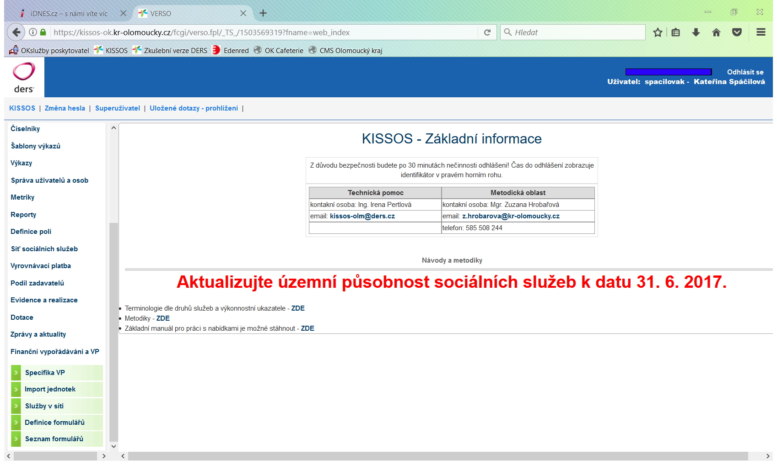
Formulář je až na konci – kliknutí na něj se nabídka rozbalí, ale není vidět – je potřeba posunout posuvníkem nebo srolovat myší.

Slide 20
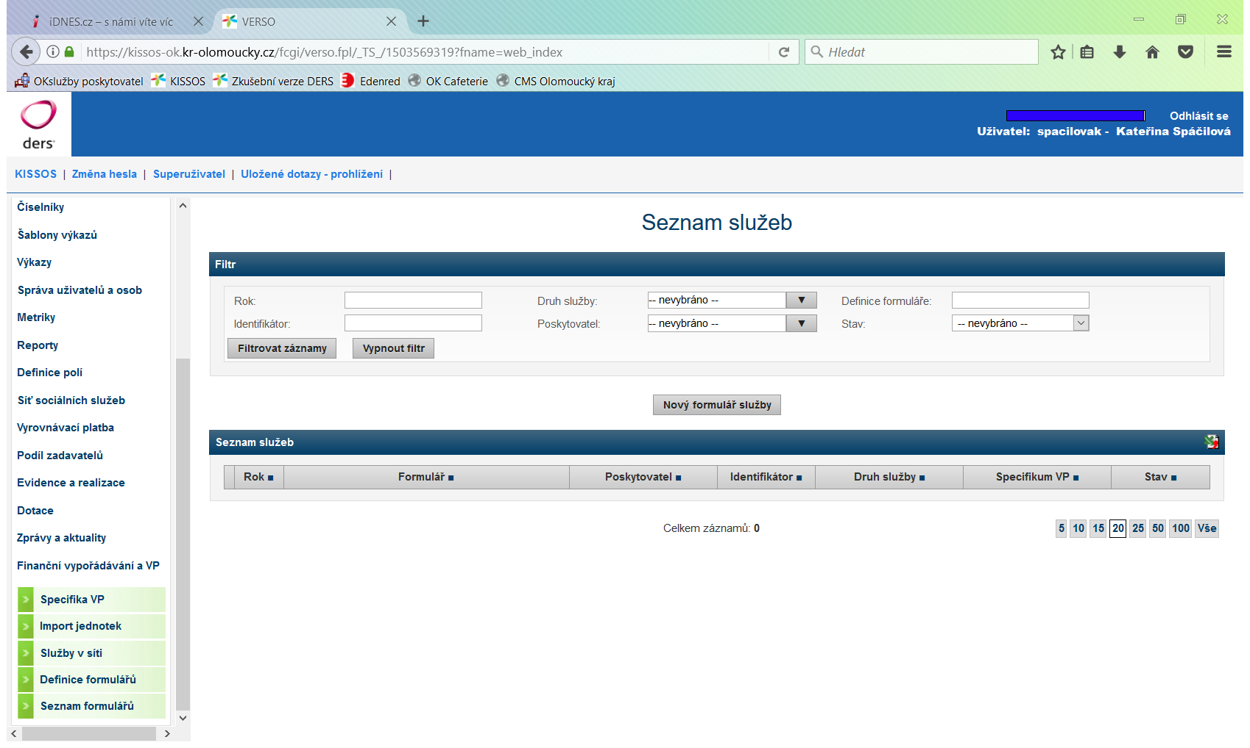
Upozornění na důležité skutečnosti

Slide 21
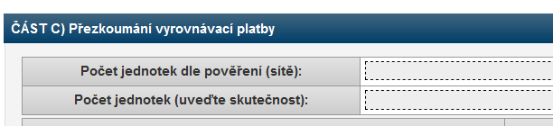
Uvádění jednotek ze strany poskytovatelů
V aplikaci jsou již jednotky u sociálních služeb zadány;
Uvádět skutečný počet jednotek do části „Počet jednotek – skutečnost“ (např. počet jednotek nad rámec zařazený do sítě).

Slide 22
Průměrný roční přepočtený stav zaměstnanců
počet hodin odpracovaných všemi zaměstnanci (včetně odpracovaných přesčasových hodin)
+ neodpracované hodiny v důsledku čerpání dovolené na zotavenou
+ neodpracované hodiny v důsledku překážek v práci
+ neodpracované hodiny v důsledku pracovní neschopnosti nebo ošetřování člena rodiny, za nichž jsou poskytovány dávky nemocenského pojištění, _______________________________________________________________________________________________
děleno celkovým ročním fondem pracovní doby připadající na jednoho zaměstnance pracujícího na plnou pracovní dobu.

Slide 23
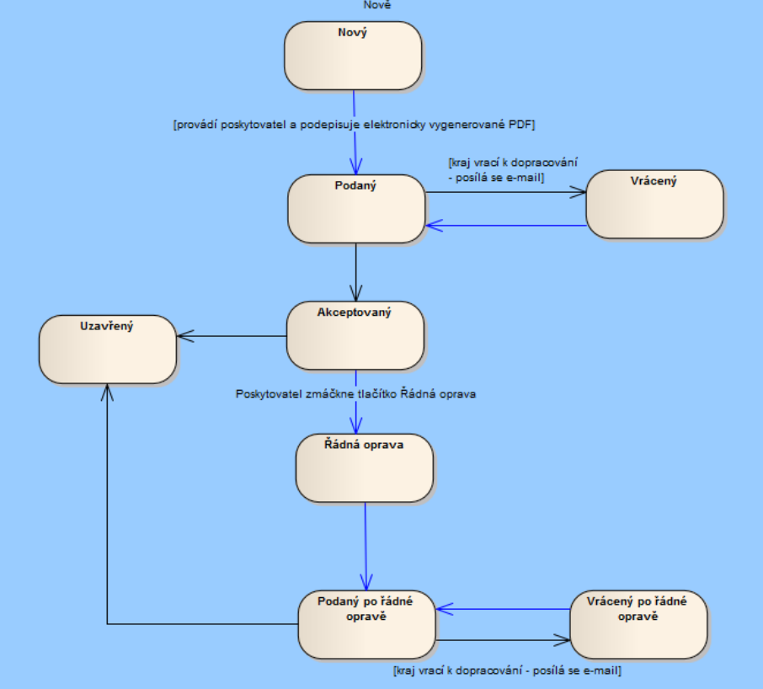

Slide 24
Doporučení (na základě kontrol)
Použít dotaci POUZE na uznatelné výdaje;
vyhnout se „nejednoznačným“ výdajům z hlediska uznatelnosti;
u vzdělávání si dávat pozor na to, zda jsou kurzy akreditovány pro okruh účastníků (Př.: není uznatelným výdajem kurz akreditovaný pro pracovníky v sociálních službách, kterého se účastní sociální pracovníci /pro tyto pracovníky není uznatelný – nutno rozpočítat výdaje/);
vést dotaci účetně oddělenou;
využít možnosti pro aktualizaci finančního vypořádání.

Slide 25
Webové stránky kraje
Všechna upozornění pro poskytovatele – nejen v jednotlivých sekcích webu, ale primárně v sekci AKTUALITY
Důležité termíny pro poskytovatele
Čestná prohlášení
Manuály (OK služby – poskytovatel; Finanční vypořádání a přezkoumání VP)
www.olkraj.cz ⇨ Sociální záležitosti ⇨ Finanční zajištění sociálních služeb ⇨ Program finanční podpory poskytování sociálních služeb v Olomouckém kraji

Slide 26
Finanční vypořádání mimořádných dotací
MPSV (odměny, vícenáklady)
Příjemce dotace, kterému byla dotace zaslána prostřednictvím kraje či zřizovatele (tzn. obce, PO obcí, PO kraje):
Do 5. 2. 2021;
vypořádání předkládá krajskému úřadu;
  Obce a PO obcí (přes obec) – na odbor ekonomický,
  PO kraj – na odbor sociálních věcí.
Obsah vypořádání:
  tiskopis – tabulka, jejíž vzor je uveden v Příloze č. 7, část A vyhlášky č. 367/2015 Sb.;
  komentář a
  avízo vratky (v případě vratky); případnou vratku dotace převede na účet číslo u ČNB 94-5722811/0710.

Slide 27
Finanční vypořádání mimořádných dotací
MPSV (odměny, vícenáklady)
Příjemce dotace, kterému byla dotace zaslána přímo na účet od MPSV:
Do 15. 2. 2021;
vypořádání předkládá odboru sociálních služeb a sociální práce MPSV;
Obsah vypořádání:
  tiskopis – tabulka, jejíž vzor je uveden v Příloze č. 3, část A vyhlášky č. 367/2015 Sb. a
  komentář.
případnou vratku dotace převede na účet číslo 6015-2229001/0710.

Slide 28
Finanční vypořádání mimořádných dotací
MZ (odměny zdravotnických pracovníků)
PO kraje:
Předložit krajskému úřadu – odboru sociálních věcí;
do 18. 1. 2021;
Dokumenty dle Sdělení:
  Jmenný seznam zaměstnanců,
  souhrnná tabulka,
  avízo vratky (v případě vratky); případnou vratku dotace převede příjemce převede na účet u ČNB č. 94-5722811/0710.
  (dokumenty ke stažení na webových stránkách)

Slide 29
Finanční vypořádání mimořádných dotací
MZ (odměny zdravotnických pracovníků)
Organizace mimo PO kraje:
Předložit MZ ČR formulář Závěrečnou zprávu a Finanční vypořádání dotací ze státního rozpočtu pro daný rok (dle vyhlášky o finančním vypořádání) a ke stejnému datu vrátit nespotřebovanou část dotace u ČNB č. ú. 6015-2528001/0710.
do 15. 2. 2021 v případě poskytovatele sociálních služeb, který není příspěvkovou organizací obce
  Později připsané částky budou poukázány zpět na účet odesílatele, kterému vznikne povinnost vypořádání se státním rozpočtem prostřednictvím příslušného finančního úřadu.
do 5. 2. 2021 v případě poskytovatele sociálních služeb, který je příspěvkovou organizací obce (prostřednictvím zřizovatele).

Slide 30

Kateřina Spáčilová
Krajský úřad Olomouckého kraje
odbor sociálních věcí
k.spacilova@olkraj.cz
tel.: 585 508 482

